Slide 1
Муниципальное общеобразовательное учреждение красновеликанская основная общеобразовательная школа
История Олимпийских игр
от древности до возрождения

Slide 2
Олимпийские игры Древней Греции
– крупнейшие спортивные соревнования древности. Зародились они как часть религиозного культа и проводились с 776 года до н.э. по 394 год н.э. в Олимпии, считавшейся у греков священным местом.
Олимпия – одно из крупнейших святилищ Древней Греции, расположена в северо-западной части Пелопоннесского полуострова, где возникли и на протяжении многих веков проводились Олимпийские игры.
Олимпийские игры проводились непрерывно 1169 лет -292 раза, через каждые 4 года.
Феодосий I Великий – последний император Римской империи стал преследовать религиозные течения в христианстве и запретил языческие культы, в том числе и проведение Олимпийских игр.
Так Олимпийские игры прекратили свое существование.
И только через 503 года в 1896 году были проведены Первые Олимпийские игры Современности, они прошли с грандиозным успехом.
Традиция была восстановлена!

Slide 3
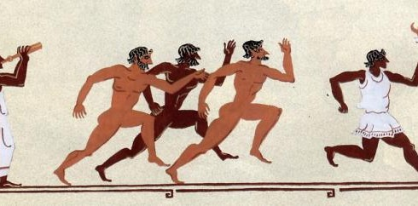
Олимпийские игры древности включали бег

Slide 4
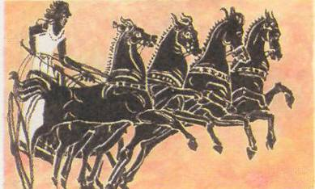
Гонки на колесницах могли себе позволить только богатые

Slide 5
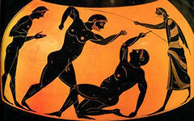
Борьба являлась одним из главных видов олимпийских игр

Slide 6
Одним из организаторов Олимпийских игр стал государственный чиновник Франции, не кто иной, как барон Пьер де Кубертен.
В 1891 году на конгрессе в Сорбонне, барон Пьер де Кубертен обнародовал идею возрождения Олимпийских игр. Было принято решение провести первые Олимпийские игры современности в 1896 году в Греческом городе Афины — в стране, где они, и зародились, следуя истории. Был организован Международный олимпийский комитет (сокращенно МОК), первым президентом которого стал грек Деметриус Викелас, а генеральным секретарем сам Кубертен.
Со времен Древней Греции, игры 1896 года стали самым большим событием в мире спорта, хоть участие в них принимало всего 250 спортсменов. Игры прошли с огромным успехом и власти Греции предложили постоянно проводить их на территории своей страны. Но Международный олимпийский комитет ввел правило, которое предписывало менять место проведения Олимпийских игр и проводить их каждые 4 года в разных странах.
Постепенно, год за годом Олимпийские игры набирали все большую популярность, в результате чего превратились в самые большие соревнования современности, провозглашающие идеи мира, спортивной борьбы и объединения людей всей планеты!

Slide 7
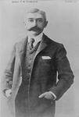
Барон Пьер де кубертен

Slide 8
Олимпийская символика
Олимпийская символика - атрибуты Олимпийских игр, используемые Международным олимпийским комитетом для продвижения идеи Олимпийского движения во всём мире.
Олимпийский девиз - это (фигура речи, в которой три слова используются для выражения одной идеи)
Citius, Altius, Fortius - в переводе с латинского языка- Быстрее, выше, сильнее.
Девиз был предложен Пьером де Кубертеном при создании Международного Олимпийского комитета в 1894 году. Де Кубертен позаимствовал его у своего друга Анри Дидона, доминиканского священника, который кроме всего прочего был большим энтузиастом спорта. Девиз был представлен на Олимпийских играх в Париже в 1924 году.

Slide 9
Олимпийский огонь
Олимпийский огонь Впервые олимпийский огонь был зажжён на IX летних Играх в Амстердаме (Нидерланды).
Олимпийский огонь зажигают на территории развалин храма богини Геры. В Олимпии в Греции от параболического зеркала. Огонь на факеле передаётся от атлета к атлету в ходе многодневной символической эстафеты, которая проходит по всем 5 населённым континентам Земли. Огонь прибывает к месту проведения Олимпийских игр в день их открытия. Финалист эстафеты факелом зажигает пламя олимпийского костра. Это символизирует начало игр. По завершении всех соревнований Олимпийский огонь костра гасится, что символизирует закрытие игр.
Первая эстафета олимпийского огня из Олимпии и церемония зажжения Олимпийского костра были проведены на XI летних Олимпийских играх в Берлине (Германия) в 1936 году. Огонь был зажжён в Олимпии 20 июля 1936 года, эстафета закончилась в Берлине 1 августа 1936 года.

Slide 10
Среди олимпийских ритуалов особой эмоциональностью окрашена церемония зажжения огня в Олимпии и доставки его на главную арену игр. Это одна из традиций современного Олимпийского движения. За волнующим путешествием огня через страны, и даже – иногда- континенты, с помощью телевидения могут наблюдать миллионы людей.
Впервые олимпийское пламя вспыхнуло на Амстердамском стадионе в первый день игр 1928 года. Это бесспорный факт.
Бег факелоносцев – торжественный пролог Игр в течение более четырех десятилетий. 20 июня 1936 г. в Олимпии был зажжен огонь, совершивший затем 3075 километровый путь по дороге Греции, Болгарии, Югославии, Венгрии, Чехословакии и Германии. А в 1948 г. факел впервые совершил морское путешествие.

Slide 11
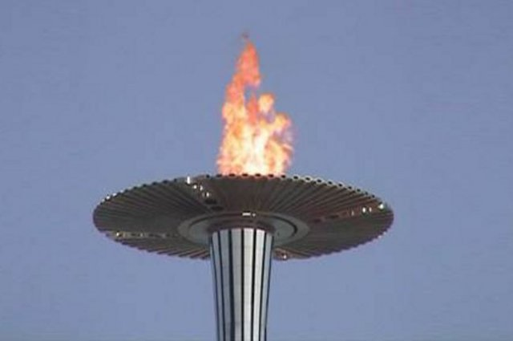
Олимпийский огонь

Slide 12
Олимпийская клятва
Текст олимпийской клятвы разработан в 1913 году Пьером де Кубертеном, который предложил Международному олимпийскому комитету (МОК) возродить ритуал олимпийской клятвы, принимавшейся на Олимпийских играх в Древней Греции (клятва чести на стадионе в Олимпии у алтаря Зевсу).
Олимпийской клятва спортсменов: "От имени всех спортсменов я обещаю, что мы будем участвовать в этих Олимпийских играх, уважая и соблюдая правила, по которым они проводятся, в истинно спортивном духе, во славу спорта и во имя чести своих команд."
Чести произнести олимпийскую клятву Национальный олимпийский комитет обычно удостаивает одного из выдающихся спортсменов.

